Slide 1

Лабиринт Lanigiro
Детский технопарк «Альтаир»
(РТУ МИРЭА)
Выполнил Карабанович Г.В.
Ученик группы 4
Руководитель Борисов А.И.
Преподаватель Детского технопарка "Альтаир"

Slide 2
Цели и задачи
Главная цель – реализация прохождения случайных лабиринтов;
Задачи – Сделать понятный интерфейс, интересный геймплей, возможность переигрывать раз за разом.

Slide 3
Актуальность
Компьютерные игры актуальны всегда и почти для всех. У большинства людей есть компьютер или ноутбук.

Slide 4
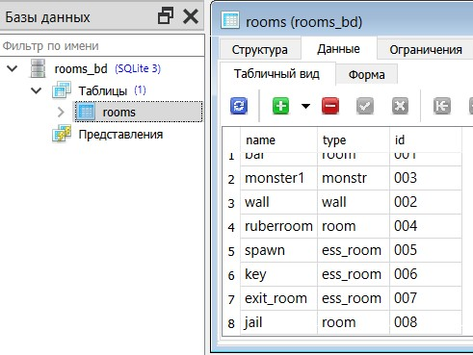
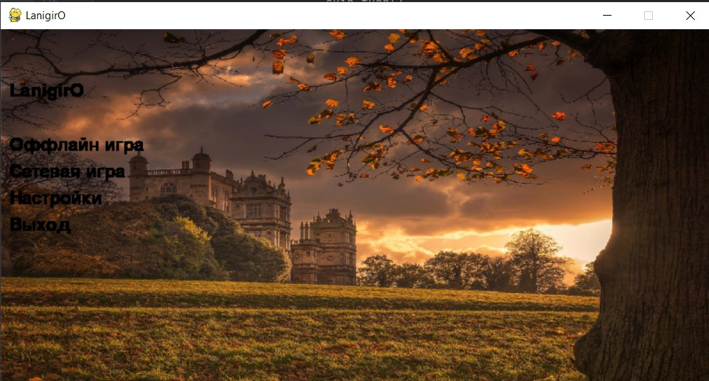
Ход работы

Slide 5
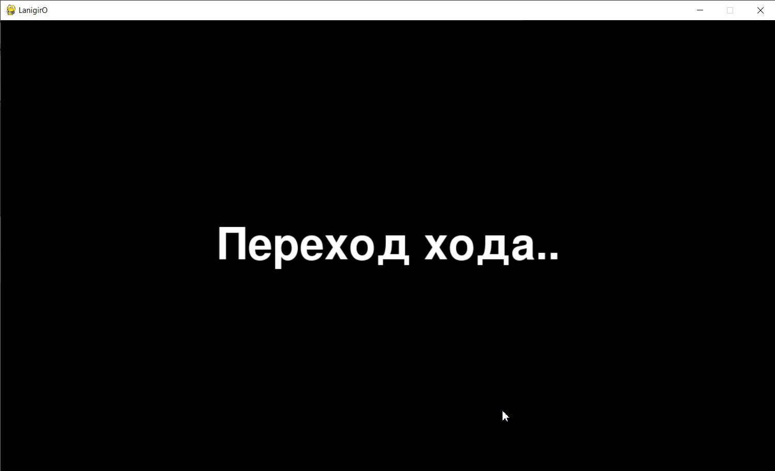
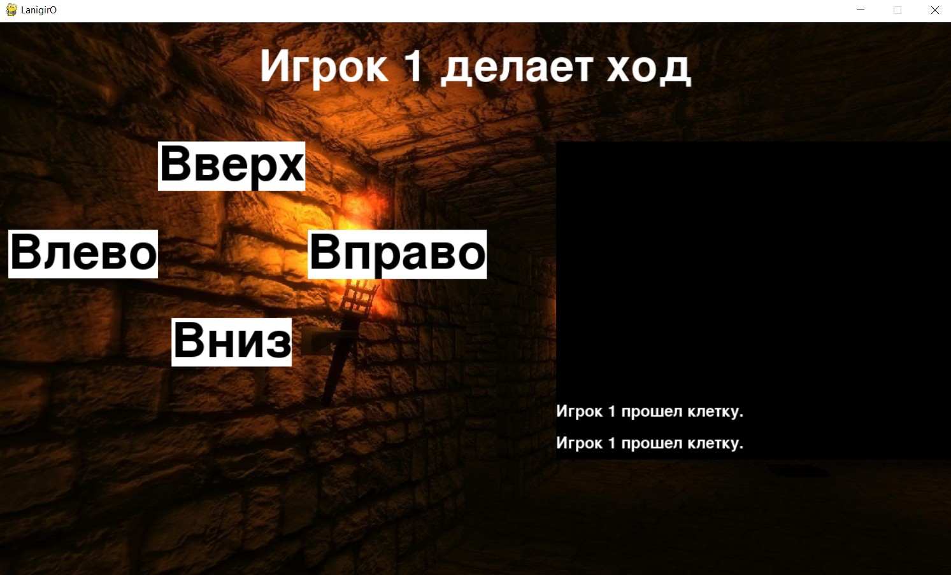
Ход работы

Slide 6
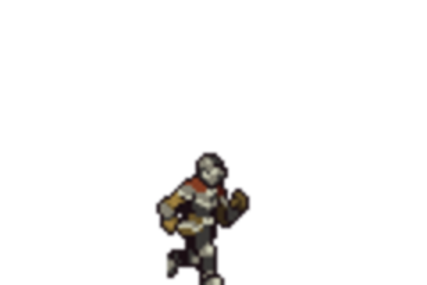
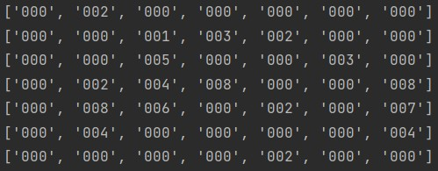
Проблемы:

Slide 7
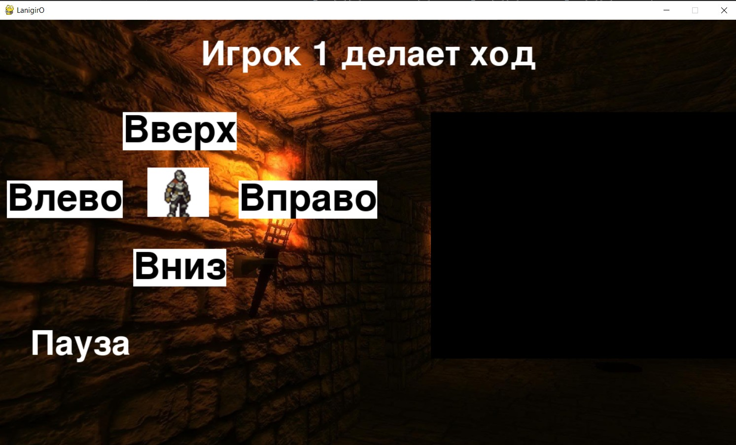
Результат работы

Slide 8

Спасибо за внимание!

